Slide 1
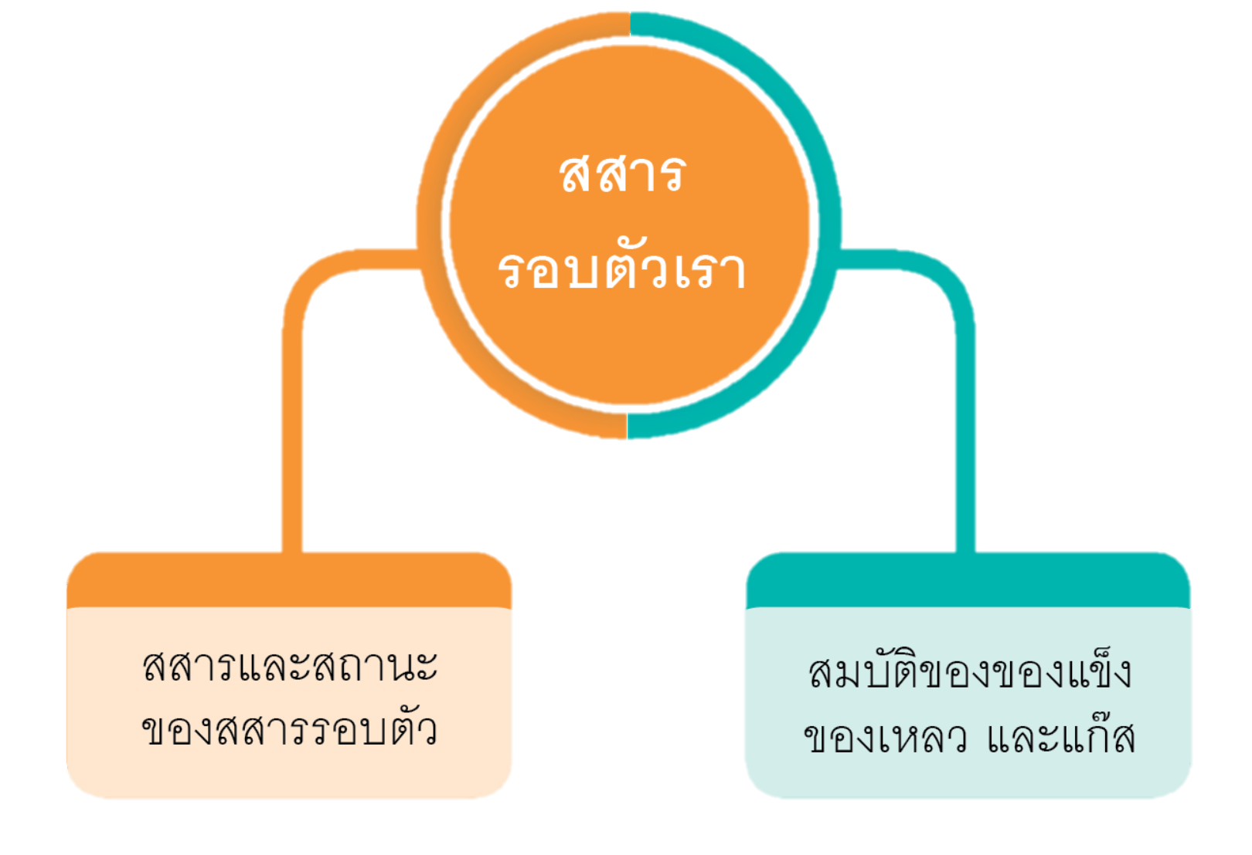
หน่วยการเรียนรู้ที่ ๕ สสารรอบตัวเรา
แผนผังหัวข้อหน่วยการเรียนรู้

Slide 2
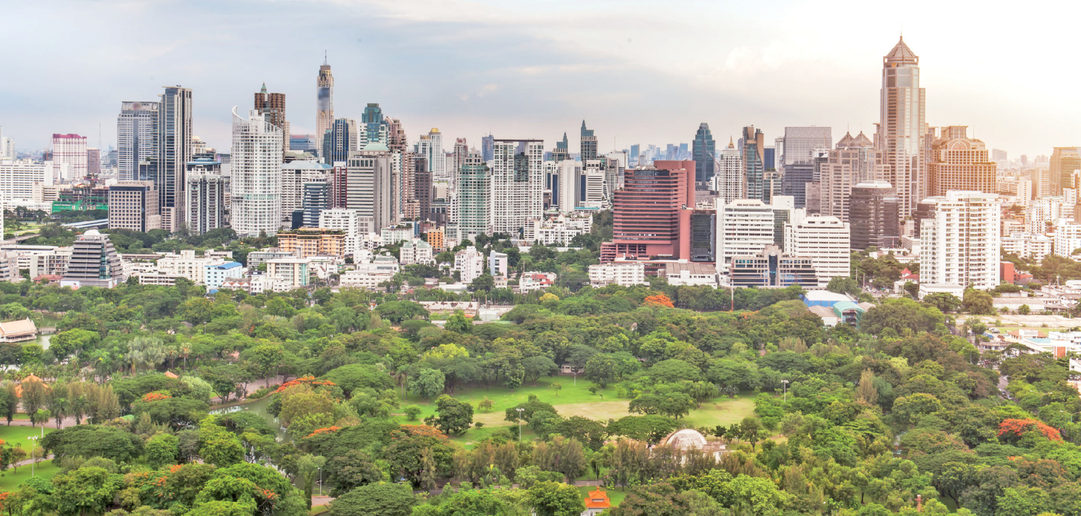

สสารรอบตัวเรา
๑.
สสารและสถานะของสสารรอบตัว
วัตถุต่าง ๆ ที่อยู่รอบตัวเรามีความหลากหลายทั้งขนาด รูปร่าง สี กลิ่น ที่แตกต่างกัน เราเรียกวัตถุต่าง ๆ เหล่านั้นว่า สสาร (matter)
ส่วนคำว่า สาร (substance) ที่เราคุ้นเคยนั้นใช้เรียกสารที่มีสมบัติจำเพาะ เจาะจง เช่น น้ำตาลทราย เกลือ แอลกอฮอล์
วิทยาศาสตร์และเทคโนโลยี
ป.๔
สสารรอบตัวเรา

Slide 3
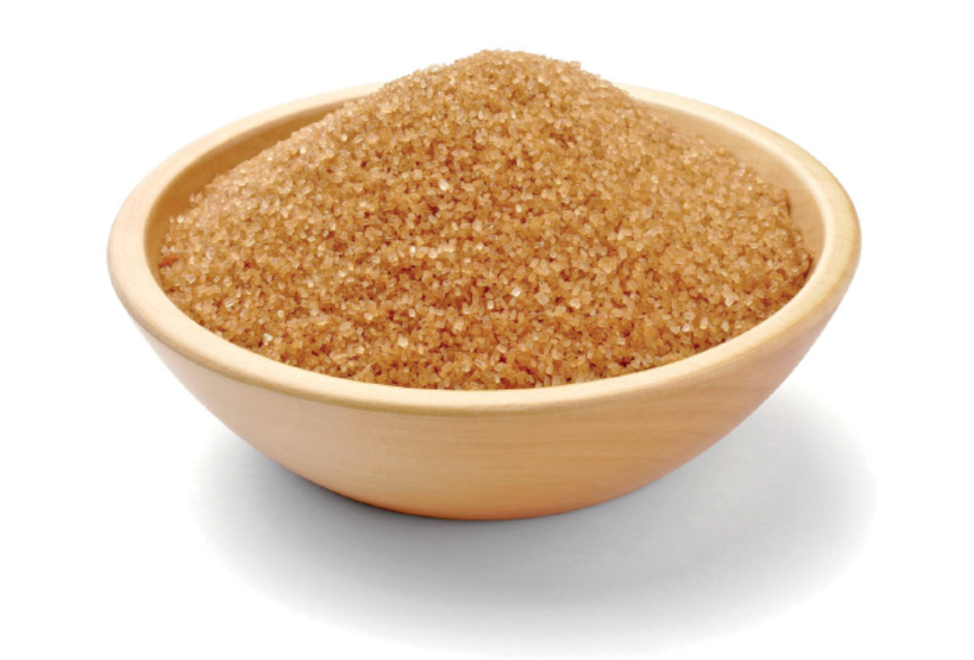
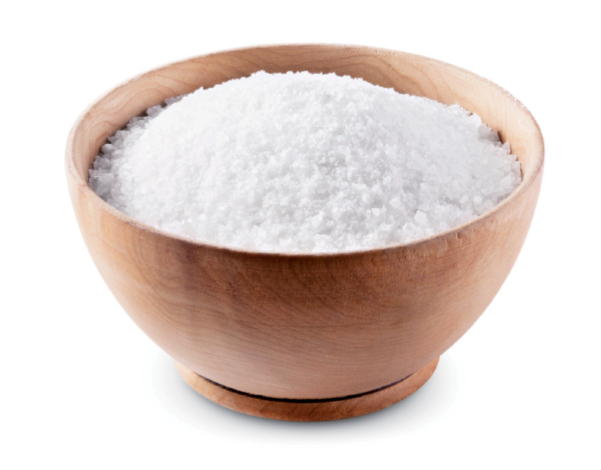
น้ำตาลทราย
เกลือ

Slide 4
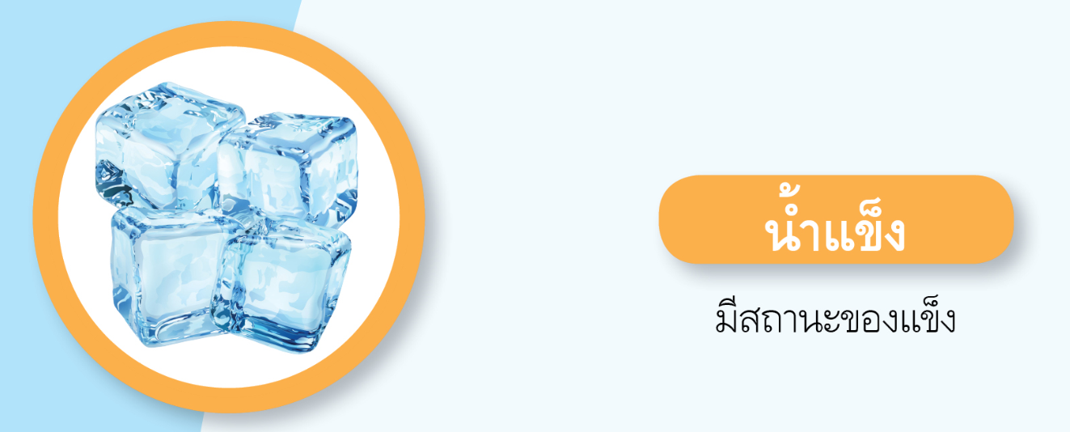
วัตถุต่าง ๆ ที่อยู่รอบตัวเราจะมีรูปร่าง ขนาด สี ที่แตกต่างกัน
แต่วัตถุต่าง ๆ เหล่านั้นล้วนแล้วแต่มีสิ่งที่เหมือนกัน คือ เป็นสิ่งที่มีมวล และต้องการที่อยู่ ซึ่งเรียกว่า สสาร โดยสสารรอบตัวเรานั้นสามารถ จัดจำแนกได้เป็น ๓ สถานะ คือ ของแข็ง ของเหลว และแก๊ส

Slide 5
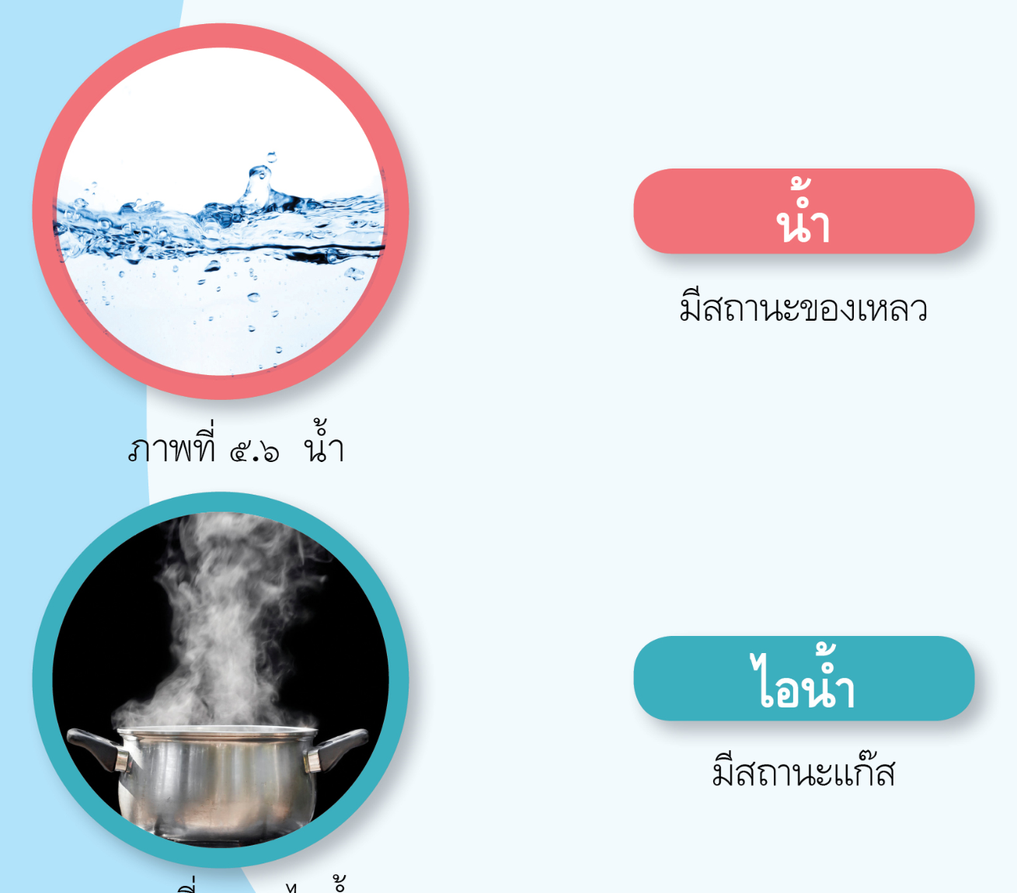
ป.๔
๔
วิทยาศาสตร์และเทคโนโลยี

Slide 6
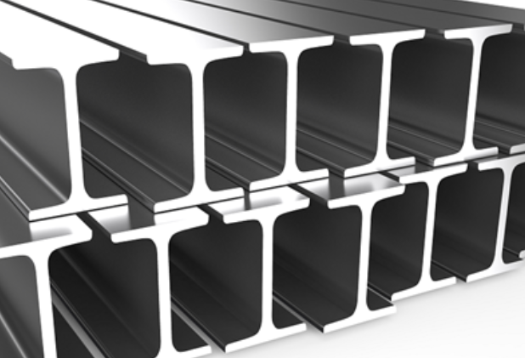
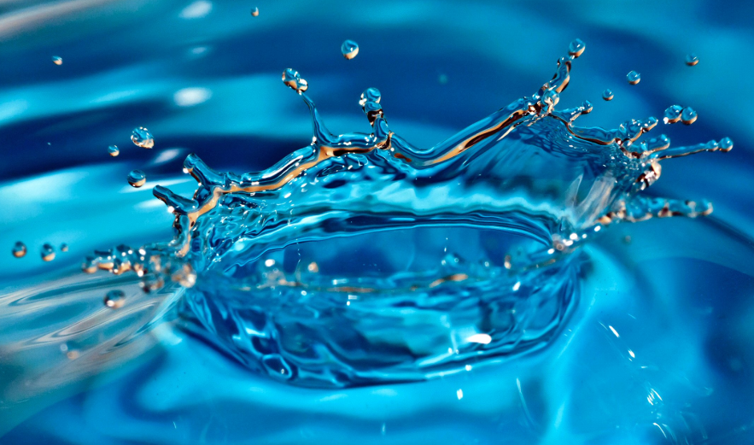
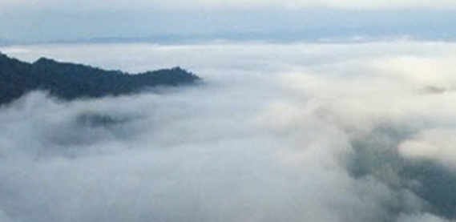
๒.
สมบัติของของแข็ง ของเหลว และแก๊ส
สสารที่อยู่รอบตัวเรานอกจากจะมีขนาด รูปร่าง สี กลิ่น ที่แตกต่าง
กันแล้ว สสารยังมีสถานะแตกต่างกัน คือ มีทั้งของแข็ง ของเหลว และแก๊ส เช่น เหล็ก มีสถานะเป็นของแข็ง น้ำมีสถานะเป็นของเหลว อากาศมีสถานะ เป็นแก๊ส

Slide 7
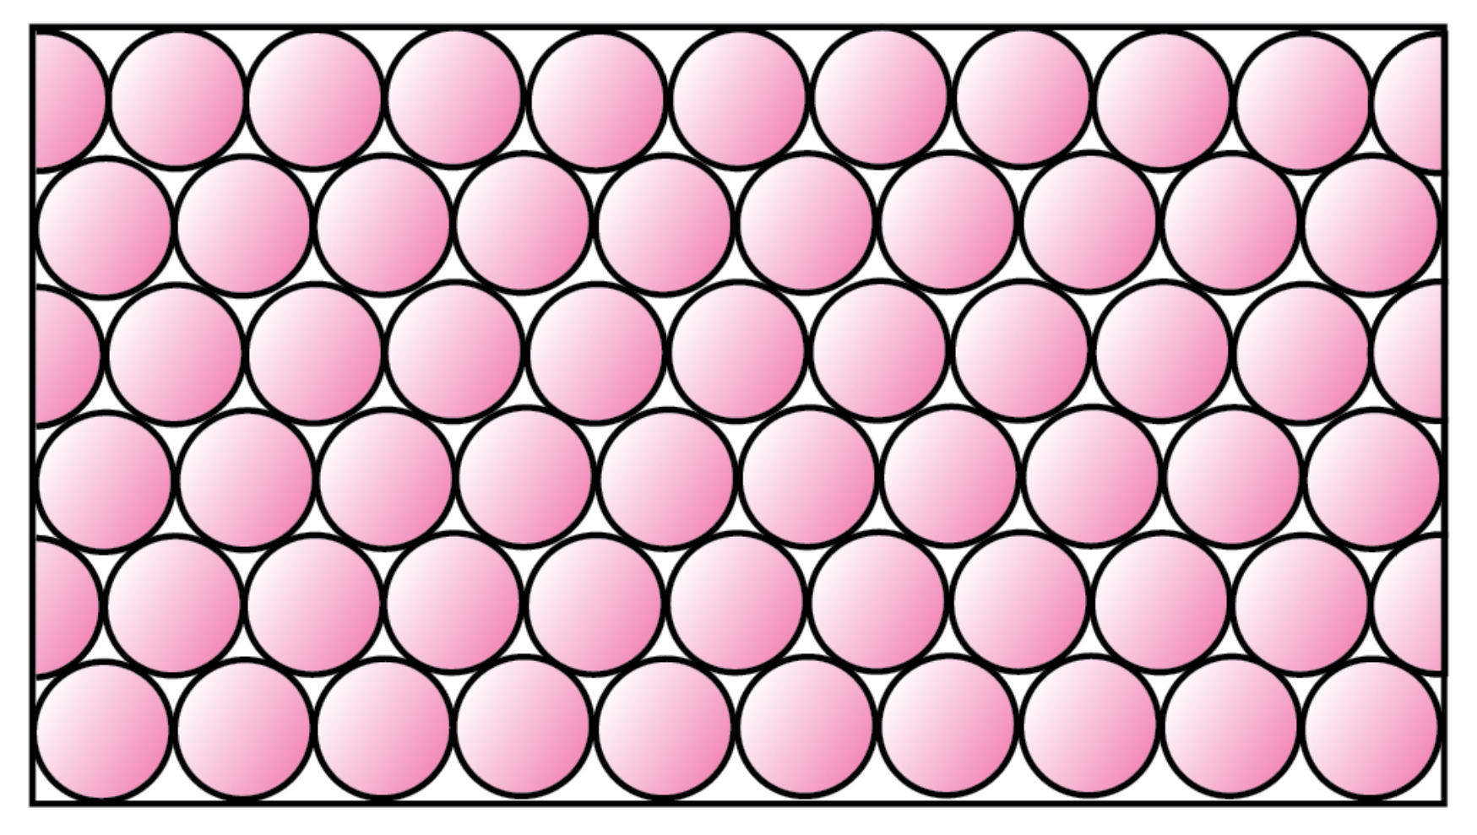
ก้อนหินเป็นสสารที่อยู่ในสถานะของแข็ง ซึ่งของแข็งมีอนุภาคเรียงชิด ติดกันอย่างหนาแน่น ดังนั้น ของแข็งจึงมีทั้งรูปร่างและปริมาตรคงตัว
ไม่เปลี่ยนแปลงไปตามภาชนะที่บรรจุ
การจัดเรียงอนุภาคของของแข็ง

Slide 8
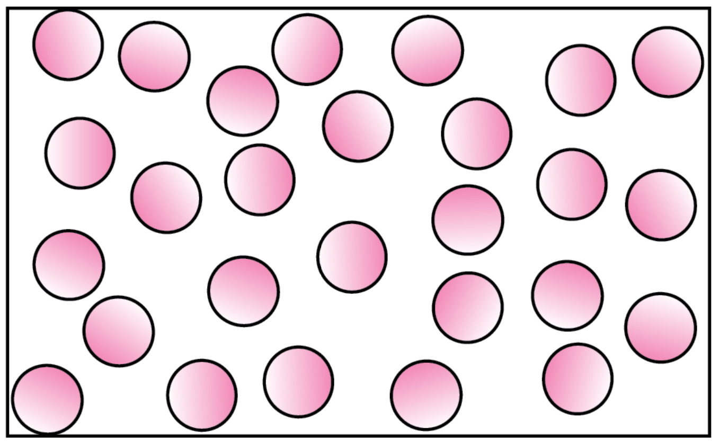

น้ำเป็นสสารที่อยู่ในสถานะของเหลว ซึ่งของเหลวมีช่องว่างระหว่าง อนุภาคอยู่บ้าง ทำให้อนุภาคของของเหลวมีอิสระในการเคลื่อนที่ ดังนั้น ของเหลวจึงมีรูปร่างเปลี่ยนแปลงไปตามรูปร่างของภาชนะที่บรรจุ แต่ยังคงมี ปริมาตรเท่าเดิม
การจัดเรียงอนุภาคของของเหลว

Slide 9
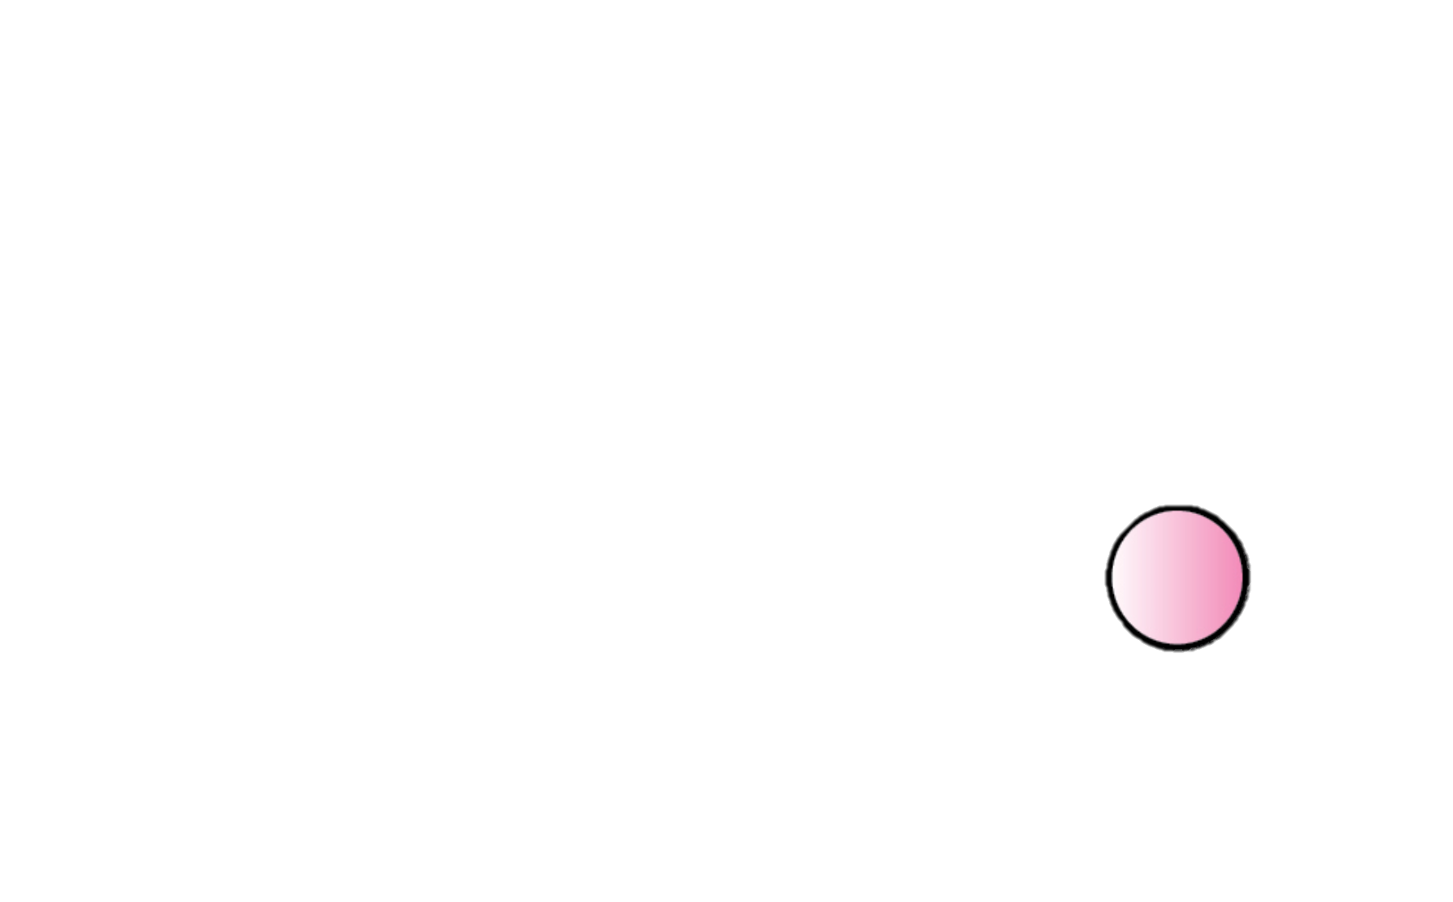
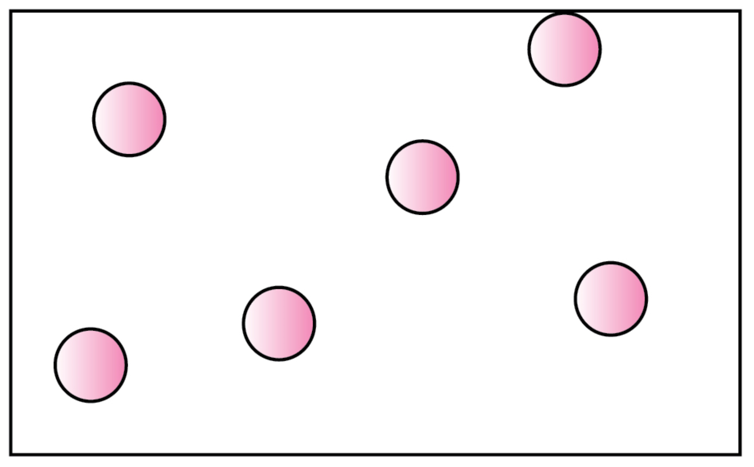
อากาศเป็นสสารที่อยู่ในสถานะแก๊ส ซึ่งมีรูปร่างและปริมาตร เปลี่ยนแปลงไปตามรูปร่างและขนาดของภาชนะที่บรรจุ เนื่องจากแก๊ส มีช่องว่างระหว่างอนุภาคมากจึงอยู่ห่างกัน ดังนั้น อนุภาคของแก๊สจึง สามารถเคลื่อนที่ไปทั่วทุกทิศทางทั้งภาชนะที่บรรจุ
การจัดเรียงอนุภาคของแก๊ส

Slide 10
แบบสอบปรนัยเพื่อพัฒนาทักษะกระบวนการทางวิทยาศาสตร์
หน่วยการเรียนรู้ที่ ๕ สสารรอบตัวเรา

Slide 11
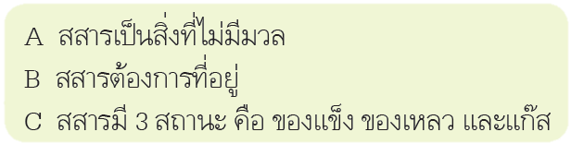
๑. ข้อใดกล่าวถูกต้อง
๑
ข้อ A และ B
เฉลย เหตุผล สสารเป็นสิ่งที่มีมวล ต้องการที่อยู่ มี ๓ สถานะ คือ ของแข็ง ของเหลว และแก๊ส
๒
๒
ข้อ B และ C
๒
๓
ข้อ A และ C
๔
ข้อ A B และ C

Slide 12
๒. ข้อใดมีสถานะของสสารเหมือนกันทั้งหมด
๑
ลูกเหม็น เกลือ แป้งมัน
๑
๒
แอลกอฮอล์ นํ้ามันพืช สเปรย์
๓
นํ้าตาลทราย นํ้าส้มสายชู นํ้าปลา
๔
นํ้าในแม่นํ้า แก๊สหุงต้ม ข้าวเปลือก
เฉลย เหตุผล ลูกเหม็น เกลือ แป้งมัน
มีสถานะเป็นของแข็งทั้งหมด
ส่วน แอลกอฮอล์ นํ้ามันพืช มีสถานะเป็นของเหลว
สเปรย์ มีสถานะเป็นแก๊ส
นํ้าตาลทราย มีสถานะเป็นของแข็ง
นํ้าส้มสายชู นํ้าปลา มีสถานะเป็นของเหลว
นํ้าในแม่นํ้า มีสถานะเป็นของเหลว
แก๊สหุงต้ม มีสถานะเป็นแก๊ส
ข้าวเปลือก มีสถานะเป็นของแข็ง
๑
๒
๓
๔

Slide 13
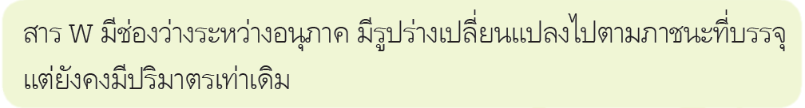
๓.
จากข้อมูลสาร W หมายถึงข้อใด
๑
เกลือแกง
๒
แป้งสาลี
๓
ซีอิ๊วขาว
๓
๔
นํ้าตาลทราย
เฉลย เหตุผล สสารที่มีช่องว่างระหว่างอนุภาค มีรูปร่างเปลี่ยนแปลงไป
ตามภาชนะที่บรรจุ แต่ยังคงมีปริมาตรเท่าเดิม คือสสารที่อยู่ในสถานะของเหลว
ซึ่งซีอิ๊วขาวอยู่ในสถานะของเหลว ส่วน อยู่ในสถานะของแข็ง
๓
๑
๒
๔

Slide 14
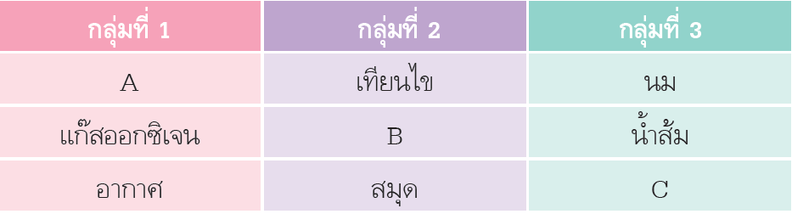
พิจารณาการจัดจำแนกสสาร ใช้ตอบคำถามข้อ ๔-๕
๑
๒
๓

Slide 15
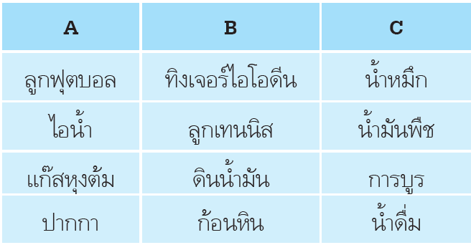
๔. A B และ C คือสสารในข้อใด
๑
๒
๒
๓
๔
เฉลย เหตุผล
กลุ่มที่ ๑ สถานะแก๊ส ดังนั้น A คือ ไอนํ้า
กลุ่มที่ ๒ สถานะของแข็ง ดังนั้น B คือ ลูกเทนนิส
  กลุ่มที่ ๓ สถานะของเหลว ดังนั้น C คือ นํ้ามันพืช
ส่วน ลูกฟุตบอล สถานะของแข็ง, ทิงเจอร์ไอโอดีน นํ้าหมึก สถานะของเหลว
แก๊สหุงต้ม สถานะแก๊ส, ดินนํ้ามัน การบูร สถานะของแข็ง
ปากกา ก้อนหิน สถานะของแข็ง, นํ้าดื่ม สถานะของเหลว
๒
๑
๓
๔

Slide 16
๕. การจัดจำแนกสสารใช้เกณฑ์ข้อใด
๑
จุดหลอมเหลว
๒
การนำไฟฟ้า
๓
จุดเดือด
๔
สถานะ
๔
เฉลย เหตุผล กลุ่มที่ ๑ คือ สถานะแก๊ส
กลุ่มที่ ๒ คือ สถานะของแข็ง
กลุ่มที่ ๓ คือ สถานะของเหลว
ดังนั้น การจัดจำแนกสสารข้างต้นใช้เกณฑ์
สถานะของสสารในการจำแนก
๔

Slide 17
๖. ข้อใดกล่าวถึงสมบัติของของแข็งได้ถูกต้อง
๑
รูปร่างและปริมาตรเปลี่ยนแปลงตามภาชนะที่บรรจุ
๒
รูปร่างและปริมาตรคงตัว ไม่เปลี่ยนแปลงตามภาชนะที่บรรจุ
๒
๓
รูปร่างเปลี่ยนแปลงตามภาชนะที่บรรจุ ปริมาตรไม่เปลี่ยนแปลง
๔
รูปร่างเปลี่ยนแปลงตามภาชนะที่บรรจุ
ปริมาตรเท่ากับภาชนะที่บรรจุ
เฉลย เหตุผล ของแข็งมีสมบัติด้านรูปร่างและปริมาตร คือ
มีปริมาตรคงตัว
รูปร่างไม่เปลี่ยนแปลงตามภาชนะ
๒

Slide 18
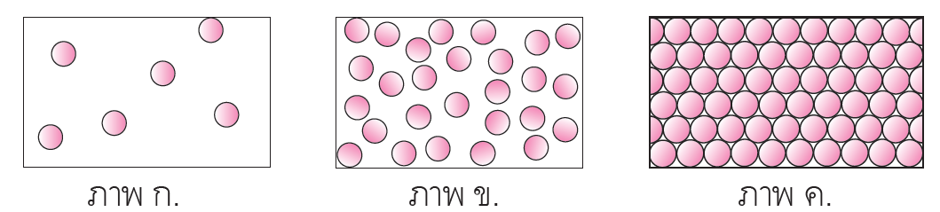
พิจารณาภาพ ใช้ตอบคำถามข้อ ๗-๘

Slide 19
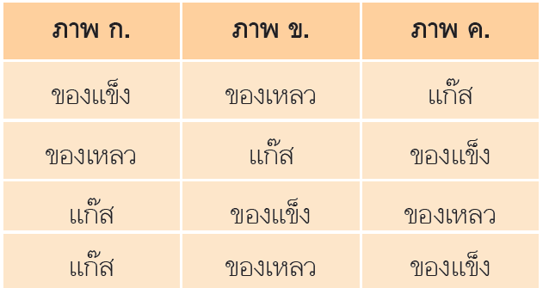

๗. ข้อใดกล่าวถูกต้อง เกี่ยวกับการจัดเรียงตัวและการเคลื่อนที่
ของอนุภาคทั้ง ๓ สถานะ
๑
๒
๓
๔
๔
เฉลย เหตุผล ภาพ ก. คือ แก๊ส เพราะมีช่องว่างระหว่างอนุภาคมาก
เคลื่อนที่ไปทั่วทุกทิศทุกทาง
ภาพ ข. คือ ของเหลว เพราะมีช่องว่างระหว่างอนุภาคอยู่บ้าง
มีอิสระในการเคลื่อนที่
ภาพ ค. คือ ของแข็ง เพราะมีอนุภาคเรียงชิดติดกันอย่างหนาแน่น
๔
สสารรอบตัวเรา ป.๔

Slide 20
๘. สสารในข้อใดมีการจัดเรียงอนุภาคเหมือนกับภาพ ค.
๑
หมอก
เฉลย เหตุผล ก้อนนํ้าแข็งมีการจัดเรียงอนุภาค เหมือนภาพ ค. ซึ่งเป็นการจัดเรียงอนุภาคของของแข็ง เนื่องจากอนุภาคเรียงชิดติดกันอย่างหนาแน่น
๓
๒
สบู่เหลว
๓
ก้อนนํ้าแข็ง
๓
๔
นํ้าส้มสายชู

Slide 21
๙. เครื่องมือข้อใดใช้วัดค่ามวลเปรียบเทียบระหว่าง
ลูกโป่งที่มีอากาศกับลูกโป่งแฟบ
๑
กระบอกตวง
๒
บีกเกอร์
๓
เข็มฉีดยา
๔
เครื่องชั่งสองแขน
๔
เฉลย เหตุผล เครื่องชั่งสองแขนใช้ในการหาค่ามวล
๔

Slide 22
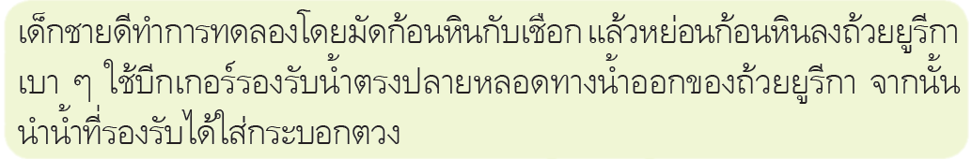
๑๐.
จากการทดลอง เด็กชายดีต้องการศึกษาในเรื่องใด
๑
ความถ่วงจำเพาะของนํ้า
๒
ความหนาแน่นของนํ้า
๓
ปริมาตรของหิน
๓
เฉลย เหตุผล จากการทดลอง
ของเด็กชายดี เป็นการศึกษาปริมาตร
ของหิน
รูปร่างของหิน
๔
๓

